Slide 1
КОУ Омской области «Шербакульская коррекционная школа-интернат»
ОТКРЫТЫЙ УРОК ПО МАТЕМАТИКЕ В 3 КЛАССЕ
«Решение задач. Составление и решение примеров»
Подготовила учитель нач.классов
Сухина Лариса Анатольевна.

Slide 2
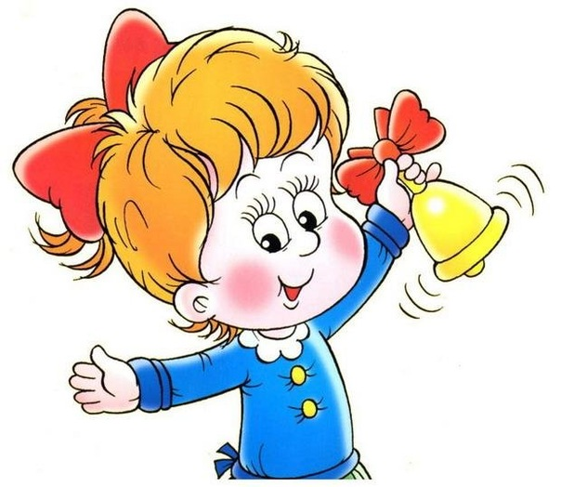
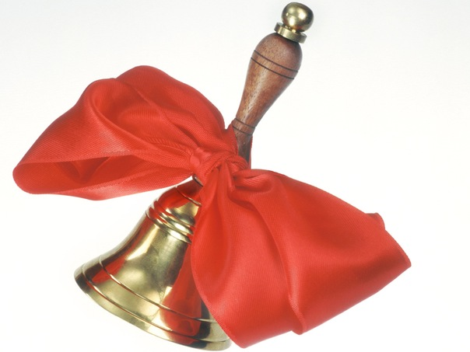
Встало солнышко давно, Заглянуло к нам в окно, На урок торопит нас – Математика сейчас.

Slide 3
Чем мы будем заниматься на уроке?
Тема урока «Решение задач. Составление и решение примеров».
1. Решать задачи, составлять и решать примеры, работать с геометрическим материалом;
2.Работать над развитием внимания, памяти, следить
за своей речью;
3. Воспитывать самостоятельность,
аккуратность при записи в тетради.

Slide 4
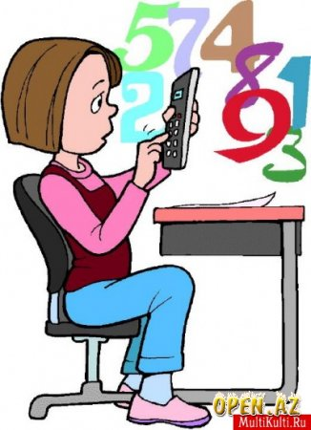
Устный счёт.
Игра "Молчанка".

Slide 5
36
65
40
2
11
27
35
25+
5
30
10
1
0
26
25

Slide 6
30
34
4
8
2
36
28
38-
30
10
8
1
38
0
37

Slide 7
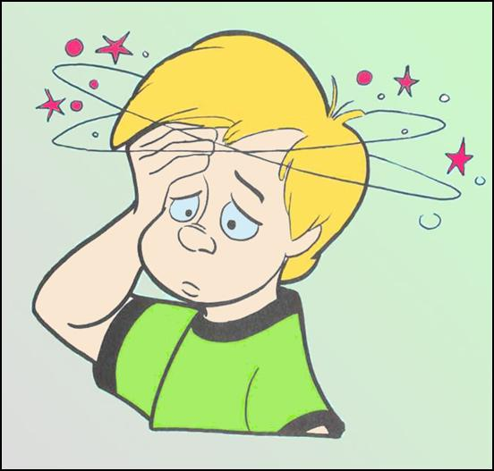
Решение задачи.
У хозяйки было 100 рублей. Она купила на 26 рублей муку и на 60 рублей сливочное масло. Сколько денег осталось у хозяйки?
Задача.
Было-
100р.
Истратила-
? 26р., 60р.
Осталось-
?
Решение:
1) 26+60=86 (р.)
- истратила
2) 100-86= 14 (р.)
- осталось
Ответ:
14 рублей осталось у хозяйки.

Slide 8
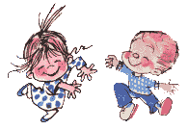
Физминутка.
А сейчас пришла пора отдыха!
Внимательно посмотрите и скажите, чего недостаёт в пустой клетке.

Slide 9
?

Slide 10
?

Slide 11
?

Slide 12
?

Slide 13
10
8
6
4
?

Slide 14
10
8
6
4
?

Slide 15
10
20
30
40
?

Slide 16
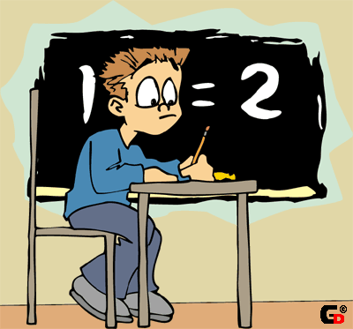
Составление и решение примеров.
Сумму чисел 7 и 8 разделить на 3.
6
(7+8) : 3=
46
Разность чисел 40 и 28 разделить на 2.
57
(40-28) : 2=
7
Сумму чисел 53 и 27 уменьшить на 34.
5
53+27 -34=
0
Разность чисел 70 и 25 увеличить на 12.
70-25+12=
Первое слагаемое 37, второе слагаемое 23
уменьшить на 53.
37+23-53=
Уменьшаемое 90 вычитаемое 57
сделать меньше на 33.
90-57-33=

Slide 17
Геометрический материал.
Что вы видите на этом рисунке?
Начертите в тетради фигуру, состоящую из четырёх отрезков и прямую
пересекающую её в двух точках.

Slide 18
Рефлексия.
Чем мы сегодня занимались на уроке?
Что показалось самым трудным?
Что было самым лёгким?
Назовите самое интересное задание.
Оцените свою работу на уроке
(поставьте себе оценку).

Slide 19
Ребята, вы
Ребята, вы
М
О
Л
О
Д
Ц
Ы
!
М
О
Л
О
Д
Ц
Ы
!

Slide 20
Спасибо
за работу на уроке!

